Slide 1
1、以下表达式中符合逻辑运算法则的是。
A、C·C=C² B、1+1=10
C、0<1 D、A+1=1
2、当逻辑函数有n 个变量时，共有（ ）个变量取值组合？

Slide 2
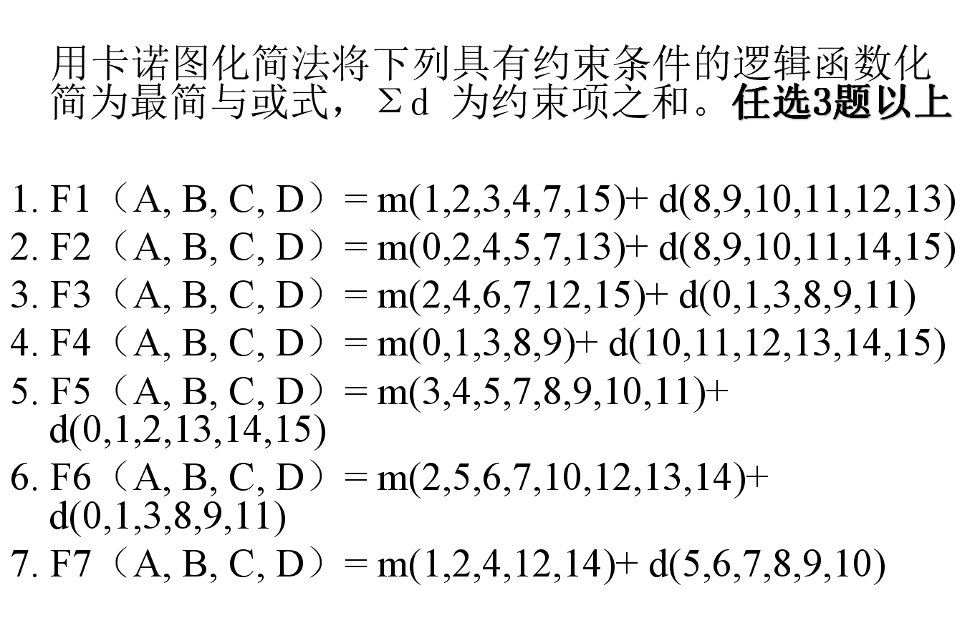
1

Slide 3
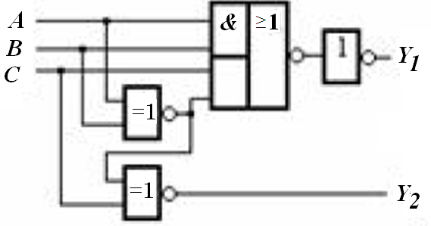
写出逻辑图的逻辑函数式，并化简为最简与或式

Slide 4
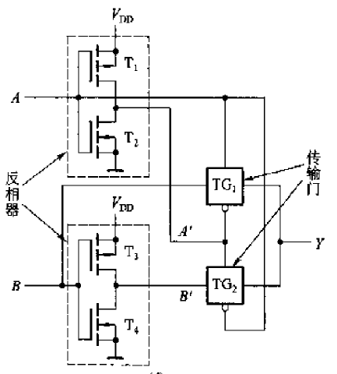
分析电路的逻辑功能，写出输出逻辑表达式。

